Slide 1
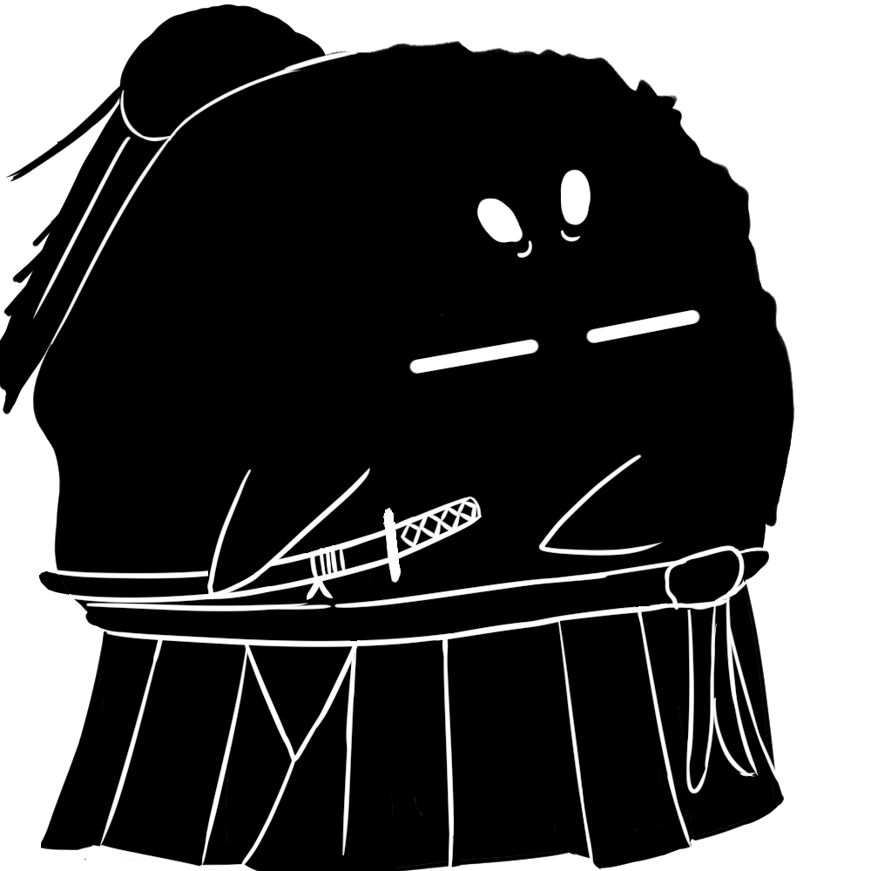
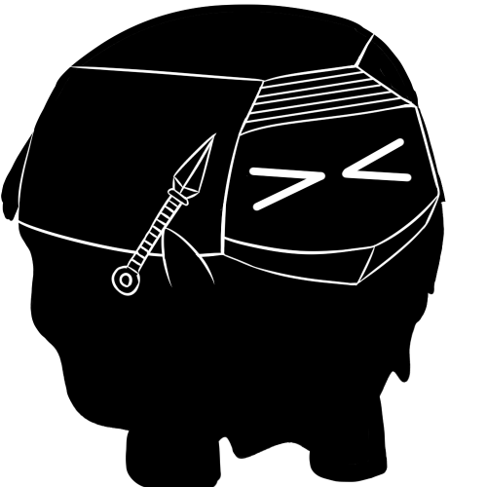


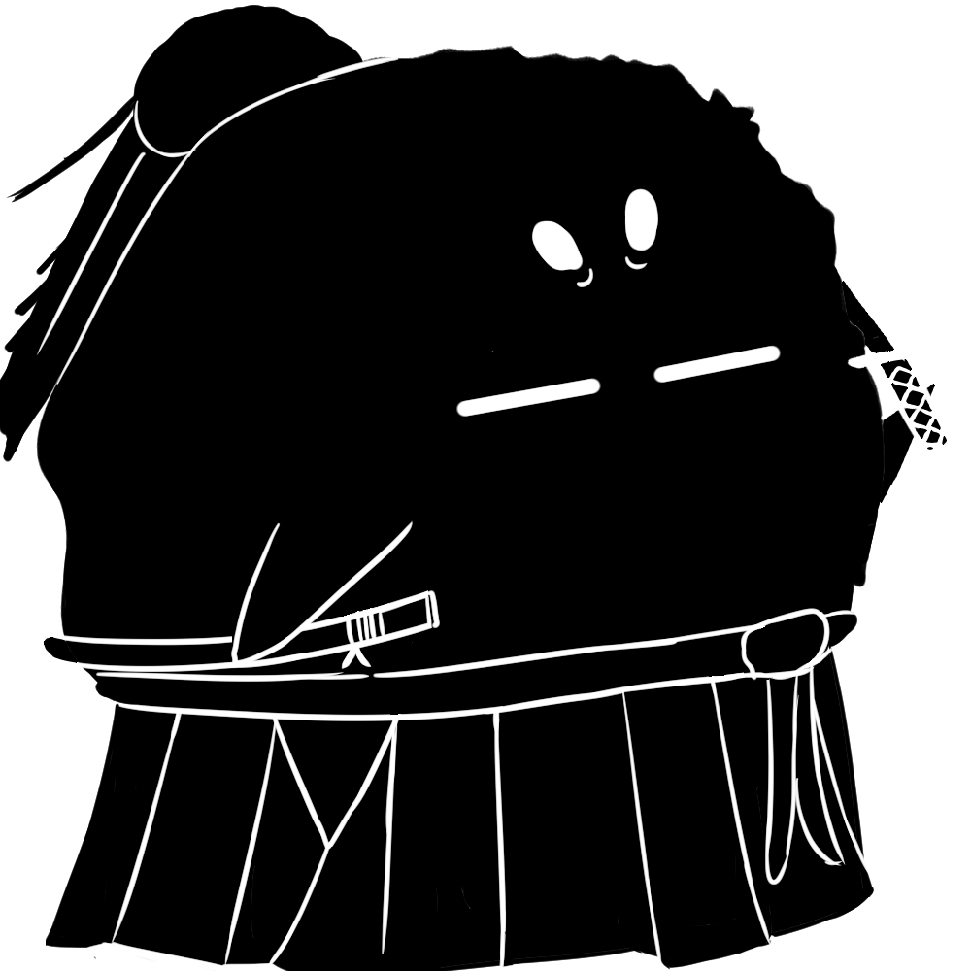







自己PR資料
資料作成、発表：S24000957 春口拓人

Slide 2
成果物概要
ゲームジャンル：シミュレーションゲーム
制作期間：1カ月半(学習期間を含む)
制作環境：Unity、C#
使用ライブラリ：UniRx、UniTask、DoTween
担当箇所：プログラム作成、イラスト作成、UI作成、進捗管理等
開発人数：1人
GitHubURL：https://github.com/hiroto-haruguchi/DfenceTheFlag-OffenceTheFlag
1

Slide 3
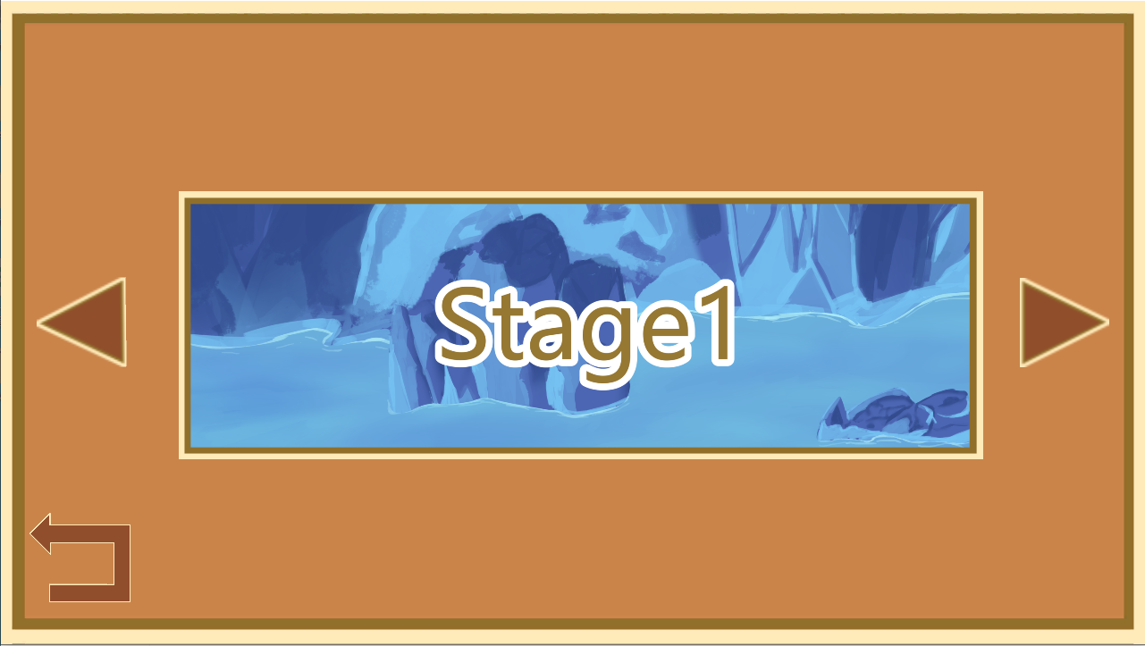
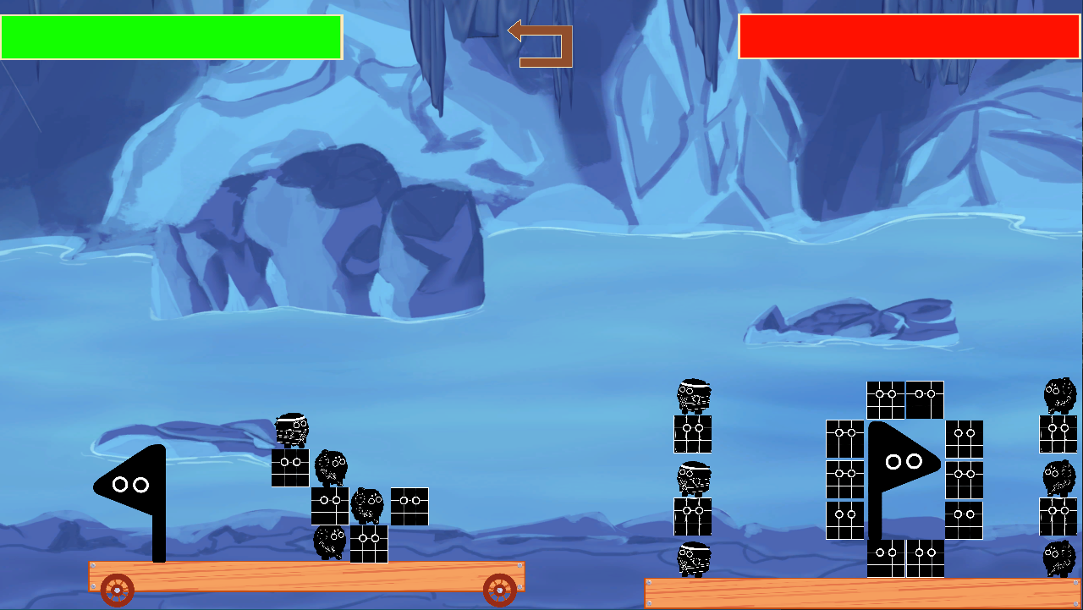
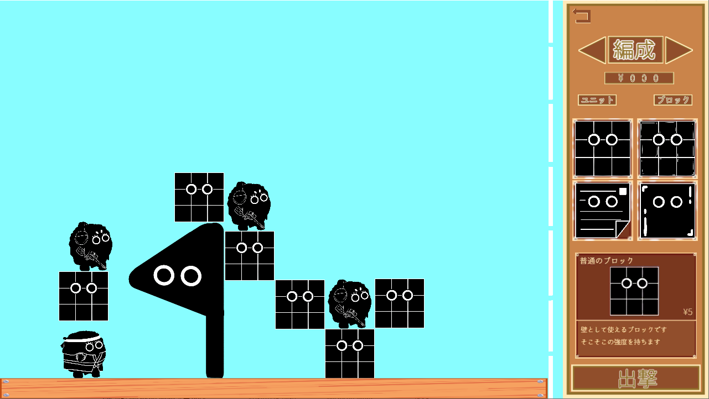
成果物の遊び方
ステージ選択→キャラクター編成→戦闘
戦闘画面で敵の旗を攻撃し、旗のHPを0にした方が勝利
ステージ選択
戦闘
キャラクター編成
2

Slide 4
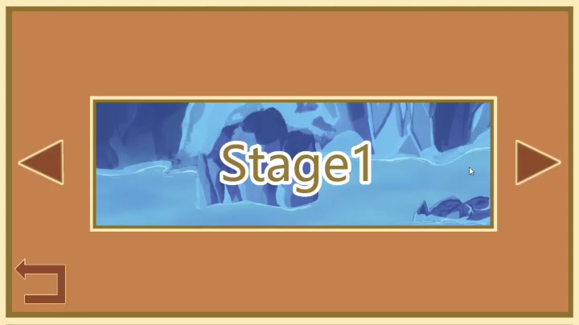
実際のプレイ画面
3

Slide 5
成果物のこだわりポイント
①ゲームシステム
プレイヤーの試行錯誤が実るゲームを実現した
②ゲームの拡張性
キャラクターの追加実装、ステージの追加実装が容易
③キャラクターのアニメーション
アニメーション部分もすべて手書きで作成した
4

Slide 6
成果物について
・作ろうと思った理由
ゲームが好きだから！！
好きな事は享受する側でなく作る側でいたい
・どのように作ったか
グローバルゲームジャムの参加者のコードを読む
とにかく手を動かす
5

